Slide 1
网络安全综合实践(I)
网络安全 ——Scapy的使用

Slide 2
目 录
计算机网络基础
Scapy介绍

Slide 3
协议层次和服务模型
因特网的协议栈
应用层: 支持网络应用
FTP, SMTP, HTTP
运输层: 主机间的数据传输
TCP, UDP
网络层:将数据报从源端传送到目的端
IP, 路由协议,ICMP
链路层: 数据在网络相邻结点之间传输
PPP, 以太网，ARP
物理层: 在线路上传输比特流
应用层
运输层
网络层
链路层
物理层

Slide 4
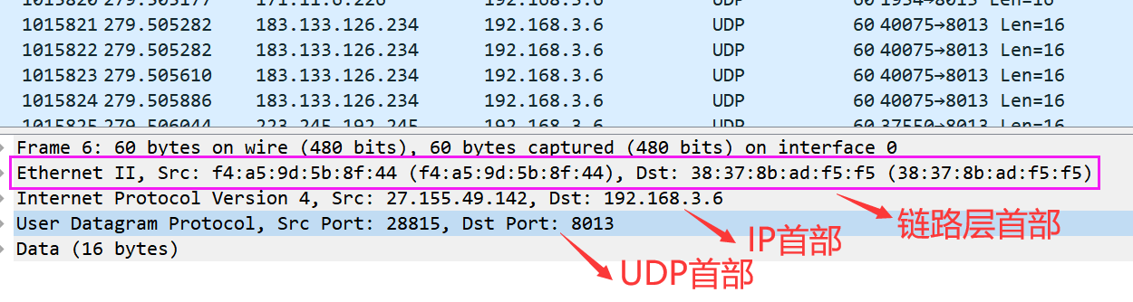
协议层次和服务模型
计算机网络体系结构中数据的流动
计算机 1
注意观察加入或剥去首部（尾部）的层次
计算机 2
AP₁
第5层首部
应 用 程 序 数 据
AP₂
5
第4层首部
H₅
应 用 程 序 数 据
5
第3层首部
4
H₄
H₅
应 用 程 序 数 据
4
第2层
首部
第2层
尾部
3
H₃
H₄
H₅
应 用 程 序 数 据
3
2
H₂
H₃
H₄
H₅
应 用 程 序 数 据
T₂
2
1
10100110100101 比 特 流 110101110101
1

Slide 5
第4层：TCP报文段首部结构
32 bit
比特 0 8 16 24 31
源 端 口
目 的 端 口
序 号
TCP
首部
确 认 号
20 字节的
固定首部
首部
长度
U
R
G
A
C
K
P
S
H
R
S
T
S
Y
N
F
I
N
保 留
窗 口
检 验 和
紧 急 指 针
选 项 （长 度 可 变）
填 充

Slide 6
第4层：UDP报文段（数据报）的结构
32 位
包括首部在内的
UDP报文段长度,
（以字节为单位）
源端口 #
目的端口 #
长度
检查和
应用数据
(报文)

Slide 7
第3层：IP数据报的格式
比特
0
1
2
3
4
5
6
7
31
优 先 级
D
T
R
C
未用
比特
0
4
8
16
19
24
版 本
首部长度
服 务 类 型
总 长 度
固
定
部
分
标 识
标志
片 偏 移
首
部
生 存 时 间
协 议
首 部 检 验 和
源 地 址
目 的 地 址
可变
部分
可 选 字 段 （长 度 可 变）
填 充
数 据 部 分
传送
首 部
数 据 部 分
IP 数据报

Slide 8

第2层：以太网的帧结构
目的地址
源地址
前同步码
数据
6字节
6字节
类型

Slide 9
ARP协议——请求
建立ARP请求包
广播发送该ARP请求包
MAC报头 IP报头 ARP请求报文
目标 源 目标 源 你的MAC地
FF-FF-FF-FF-FF-FF 00-00-C0-15-AD-18 209.0.0.6 209.0.0.5 址是什么？

Slide 10
ARP协议——应答
目的209.0.0.6接收到该ARP请求包，建立包含自己MAC地址的ARP应答包（请注意，应答包和请求包的源、目标是不一致的）
直接向源209.0.0.5发送该ARP应答包
MAC报头 IP报头 ARP应答报文
目标 源 目标 源 我的MAC地
00-00-C0-15-AD-18 08-00-02-89-90-80 209.0.0.5 209.0.0.6 址是……

Slide 11
主机 A 广播发送
ARP 请求分组
我是 209.0.0.5，硬件地址是 00-00-C0-15-AD-18
我想知道主机 209.0.0.6 的硬件地址
ARP 请求
ARP 请求
ARP 请求
ARP 请求
209.0.0.5
209.0.0.6
X
A
Y
B
Z
00-00-C0-15-AD-18
主机 B 向 A 发送
ARP 响应分组
我是 209.0.0.6
硬件地址是 08-00-2B-00-EE-0A
ARP 响应
209.0.0.5
209.0.0.6
X
A
Y
B
Z
00-00-C0-15-AD-18
08-00-2B-00-EE-0A

Slide 12
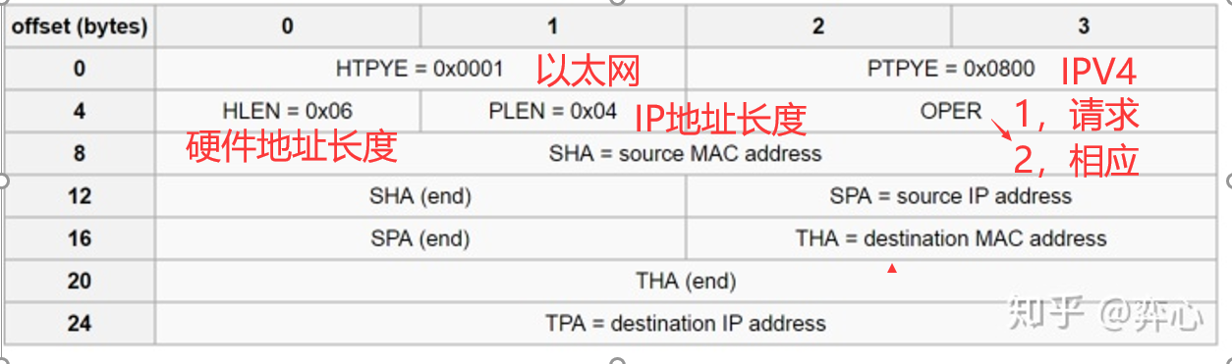
ARP报文格式
ARP的报文格式

Slide 13
ARP欺骗
一台不可信赖的计算机会发出假冒的ARP查询或应答信息，并将所有流向它的数据流转移。这样，它就可以伪装成某台机器，或修改数据流。这种攻击叫做ARP欺骗攻击。

Slide 14
Scapy
功能强大，用Python编写的交互式数据包处理程序
能让用户发送、嗅探、解析，以及伪造网络报文，可用来侦测、扫描和向网络发动攻击。
能处理扫描、路由跟踪、探测、单元测试、攻击和发现网络之类的传统任务。
可以代替hping，arpspoof，arp-sk，arping，p0f, 甚至是部分的nmap，tcpdump和tshark的功能。
主要做两件事：发送报文和接收回应
Notes:
在大多数其它工具无法完成的特定任务中也表现优异，比如发送无效帧、添加自定义的802.11的侦、多技术的结合(跳跃攻击(VLAN hopping)+ARP缓存中毒(ARP cache poisoning)、在WEP加密信道(WEP encrypted channel)上的VOIP解码(VOIP decoding))等等等等。
1）对于其它的大多数网络工具来说，您无法制作一些作者无法想到的东西

Slide 15
Scapy
使用scapy，更像是建造一个新的工具，不是处理上百行的C程序代码，只需要几行代码
例如，嗅探报文，调用sniff()函数就可以实现
ARP欺骗，调用sendp()函数就可以
允许用户将一个或一系列报文描述成为一个个堆起来的层(layer)
Ether()/ARP()
IP()/TCP()

Slide 16
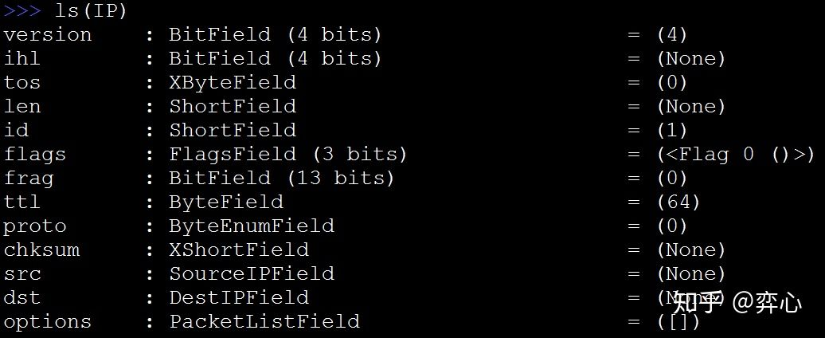
Scapy命令
ls()：列出支持的协议
lsc(): 查看支持的命令（函数)
查看某种协议的参数名及默认值
ls(IP)
ls(TCP)
ls(UDP)
ls(ARP)
…

Slide 17
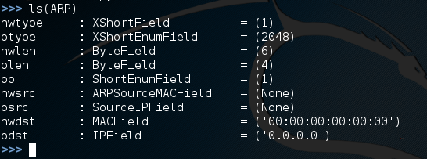
Scapy
ls (ARP)列出ARP的报文各字段，以及默认值

Slide 18
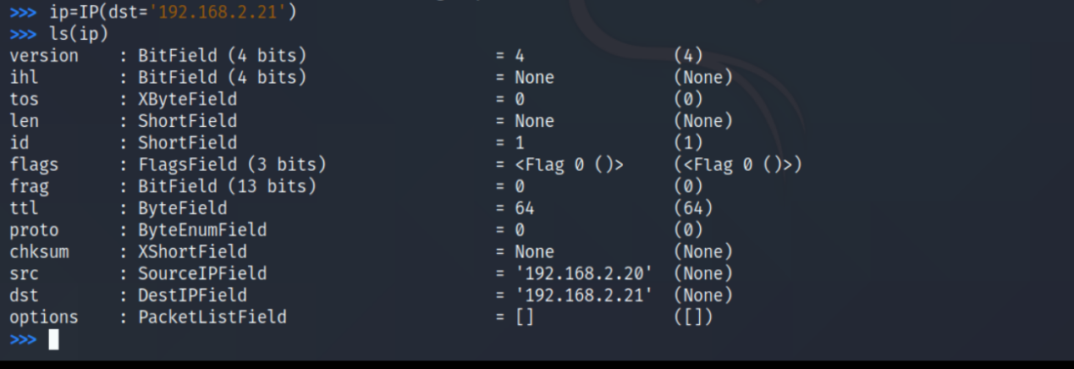
构造IP报文
构造一个到目的地址192.168.2.21的IP报文
ip = IP(dst=‘192.168.2.21’)
ip = IP(src=‘192.168.2.20’，dst=‘192.168.2.21’)
查看报文的信息
ls(ip)
发送IP报文
send(ip, iface=‘eth0’)
一条命令执行构造并发送IP报文：
send(IP(dst=‘192.168.2.21’), iface=‘eth0’)

Slide 19
构造ARP报文
构造ARP报文
sendp(Ether(dst='ff:ff:ff:ff:ff:ff') / ARP(hwsrc = '00:0c:29:72:b2:b5', psrc = '192.168.2.20', hwdst = 'ff:ff:ff:ff:ff:ff', pdst = '192.168.2.21') / 'abc', iface='eth0’)
可以分成两条命令（构造和发送）
arp= Ether(dst='ff:ff:ff:ff:ff:ff') / ARP(hwsrc = '00:0c:29:72:b2:b5', psrc = '192.168.2.20', hwdst='ff:ff:ff:ff:ff:ff', pdst = '192.168.2.21') / 'abc’
ls(arp) 查看报文的信息
修改某些字段,比如：arp.op=2
发送报文
sendp(arp,iface=‘eth0’)

Slide 20
构造ARP欺骗的报文（进阶）
A、B、C（网关)
B上ping一下C，在B上用arp –a可以看到C的ip地址和MAC
A构造一个ARP欺骗的报文：
源IP为C，源MAC为A的MAC,目的为B,目的MAC为B，op为2（应答）的ARP应答报文
A告诉B，C的MAC地址是自己的MAC地址
发送伪造ARP以后，再在B上用arp –a可以看到C的ip地址和MAC（如果B一直有对外通信的话，这个伪造的信息很快就会被真实信息更新）

Slide 21
接收IP报文
发送和接收IP报文
sr（）、sr1()
sr(IP(dst = '192.168.2.21') / ICMP())
应答包列表ans(响应报文）, unans（未响应报文）
ans, unans = sr(IP(dst = '192.168.2.21') / ICMP())
查看响应报文的信息
Show()、 summary(), nsummary()
ans.show(), unans.show(), ans.summary(),有多个报文序列的话，还可以用数组下标来具体看每个报文的信息，比如ans[0], ans[1]
ans[0][0](ans[0]的请求报文）, ans[0][1]（ans[0]的响应报文)

Slide 22
接收二层报文
发送和接收二层报文srp()
srp(Ether(dst='ff:ff:ff:ff:ff:ff') / ARP(hwsrc = '00:0c:29:72:b2:b5', psrc = '192.168.2.20', hwdst = 'ff:ff:ff:ff:ff:ff', pdst = '192.168.2.21') / 'abc', iface='eth0’)
应答包列表ans(响应报文）, unans（未响应报文）
ans, unans = srp(…)
查看响应报文的信息Show()、 summary(), nsummary()
ans.show(), unans.show(), ans.summary(),有多个报文序列的话，还可以用数组下标来具体看每个报文的信息，比如ans[0], ans[1]
ans[0][0](ans[0]的请求报文）, ans[0][1]（ans[0]的响应报文)

Slide 23
构造四层报文
构造源端口为30，目的端口80的tcp报文
ans, unans = sr(IP(dst = "192.168.2.21") / TCP(sport = 30, dport = 80, flags = "S"))
源端口随机RandShort()，RandNum()，Fuzz()
ans, unans = sr(IP(dst = "192.168.2.21") / TCP(sport = RandShort(), dport = 80, flags = "S"))
ans, unans = sr(IP(dst = "192.168.2.21") / TCP(sport = RandNum(2000,3000), dport = 80, flags = "S"))
ans, unans = sr(IP(dst = “192.168.2.21”) / fuzz(TCP(dport = 80, flags = “S”))), (可省略sport)

Slide 24
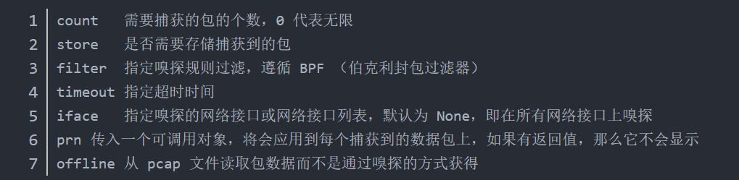
嗅探
sniff(filter="icmp and host 192.168.2.21", count=3)

Slide 25
用python脚本进行嗅探
编写sniffer.py脚本
#!/usr/bin/python3
from scapy.all import *
print("SNIFFING PACKETS.........")
def print_pkt(pkt):
print("Source IP:", pkt[IP].src)
print("Destination IP:", pkt[IP].dst)
print("Protocol:", pkt[IP].proto)
print("\n")
pkt = sniff(filter='ip',prn=print_pkt)
sudo python3 sniffer.py 执行

